Slide 1
«1917 – 2017: Становление, развитие и перспективы краеведения в муниципальных районах». «Из опыта работы РМО учителей истории Лысковского муниципального района»
АВТОР: ТОЛОКИНА СВЕТЛАНА СЕРГЕЕВНА, УЧИТЕЛЬ ИСТОРИИ, РУКОВОДИТЕЛЬ ШКОЛЬНОГО МУЗЕЯ, ЗАМЕСТИТЕЛЬ ДИРЕКТОРА МБОУ БАРМИНСКОЙ СРЕДНЕЙ ШКОЛЫ, РУКОВОДИТЕЛЬ РМО УЧИТЕЛЕЙ ИСТОРИИ ЛЫСКОВСКОГО РАЙОНА.

Slide 2
РМО учителей истории Лысковского района

Slide 3
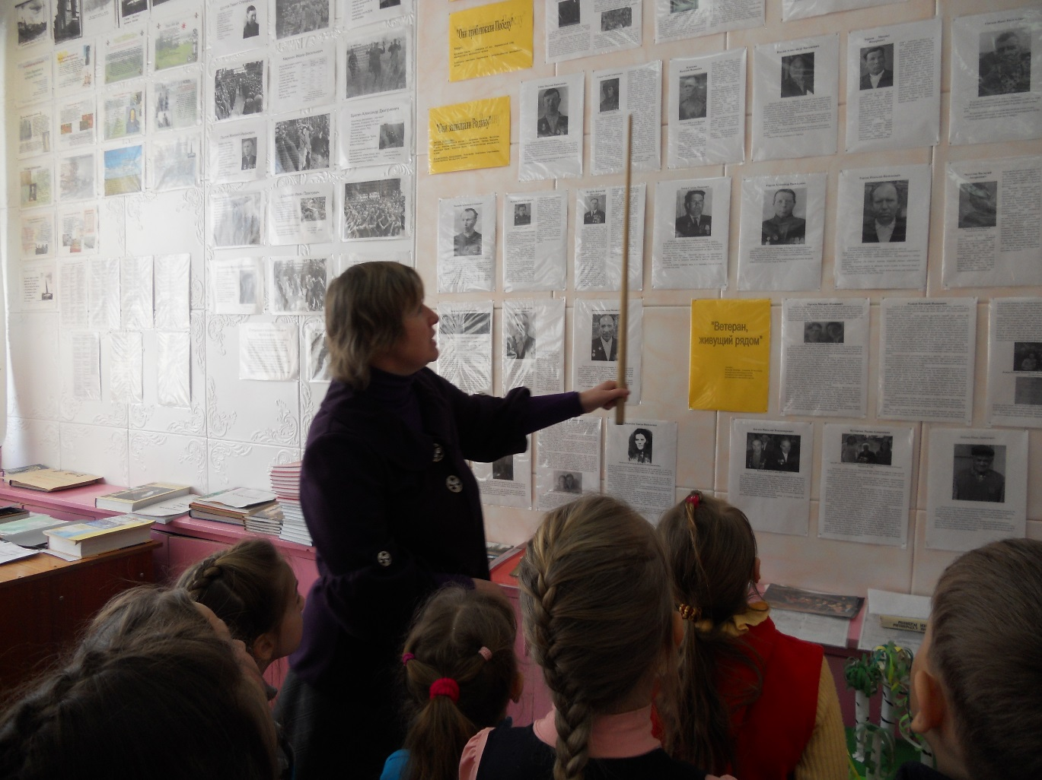
Направления деятельности РМО
Создание и деятельность школьных музеев.
Паспортизация и
перепаспортизация школьных музеев.
Информация о деятельности школьных музеев есть на сайтах школ.
Школьный музей МБОУ Барминской средней школы

Slide 4
Школьный музей МБОУ Кисловской средней школы

Slide 5
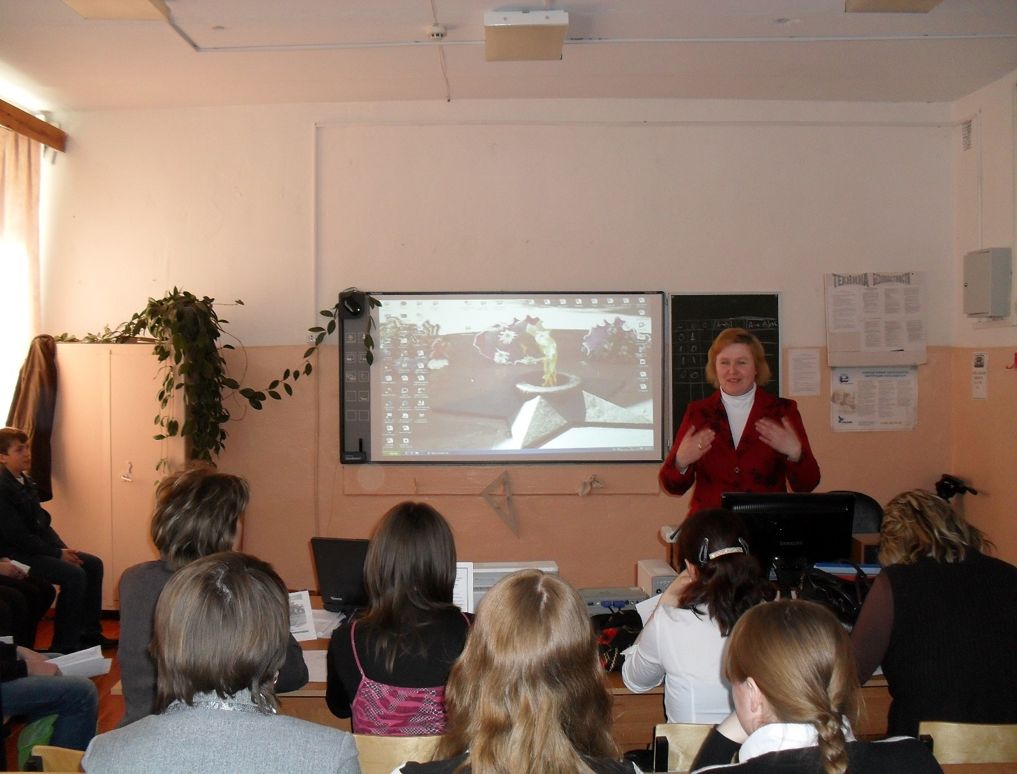
Ежегодная научно-практическая конференция школьников
До 30 процентов выступлений учащихся краеведческой тематики, особенно по Великой Отечественной войне.

Slide 6
Организация и проведение районных конкурсов краеведческого содержания
Совместно с газетой «Приволжская правда» была проведена заочная викторина к 400-летию Нижегородского ополчения и финальная игра для победителей викторины в районной библиотеке.
Районные игры для параллелей классов к знаменательным датам российской истории, с обязательным включением краеведческого содержания
Дистанционные или заочные конкурсы.

Slide 7
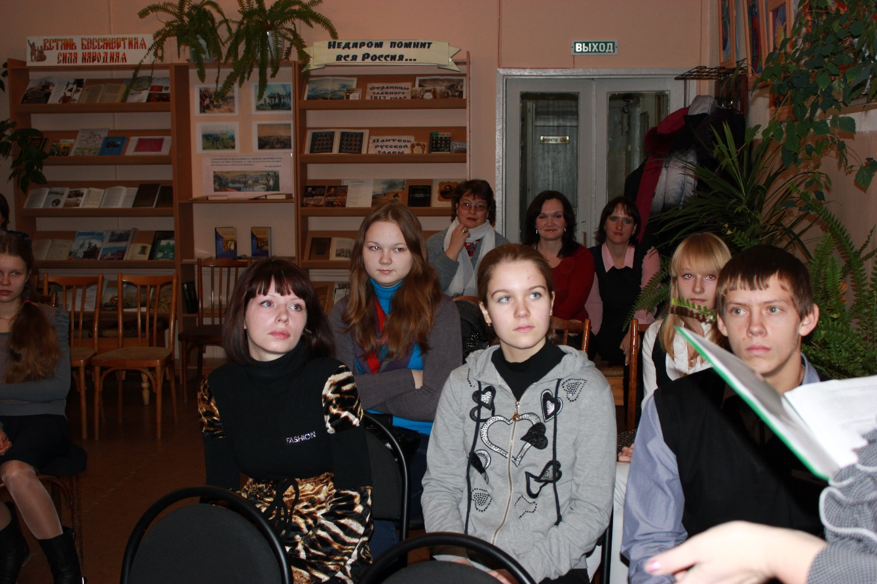
Финальная игра районного конкурса «400 лет Нижегородского ополчения»

Slide 8
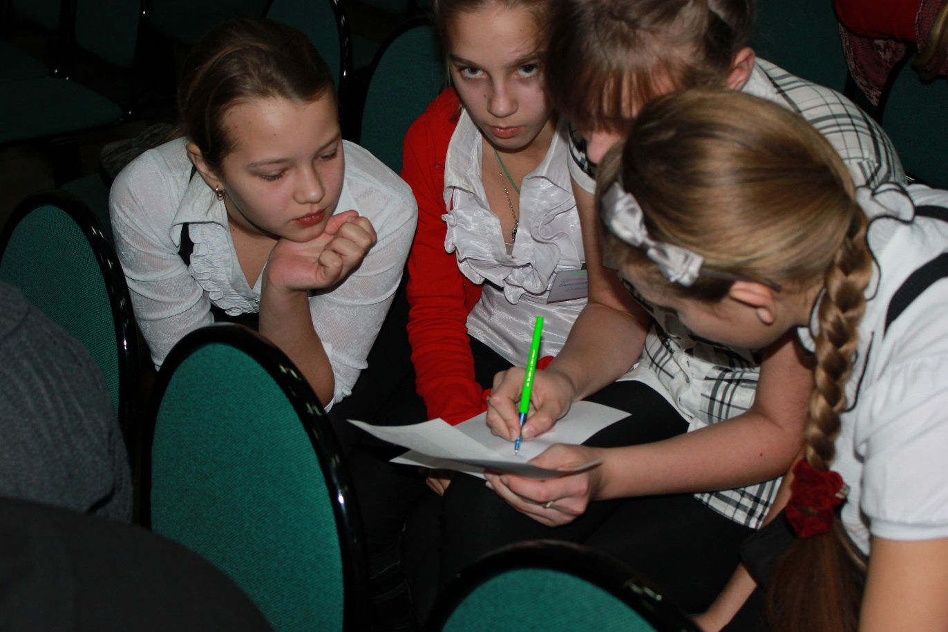
Районная игра для учащихся 7-ых классов

Slide 9
Участие в конкурсах патриотической и краеведческой направленности
Ежегодно учащиеся школ района под руководством учителей истории участвуют в таких конкурсах, как «Моя семья в истории страны», «Отечество», «Нижегородский край» и в других.

Slide 10
Участие в рождественских чтениях, краеведческих чтениях
Рождественские детские чтения в Лысковском районе организует Управление образования с 2012 года.

Slide 11
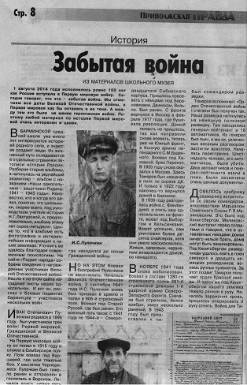
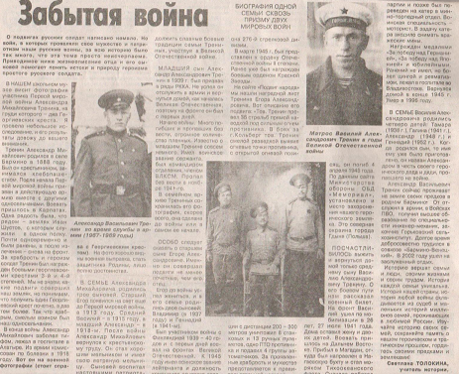
Публикации учителей и учеников в районной газете «Приволжская правда»

Slide 12
Краеведческая страница на школьных сайтах
Школьный сайт МБОУ Барминской средней школы

Slide 13
Школьный сайт МБОУ Просецкой средней школы

Slide 14
Участие учителей района в деятельности районного общества «Лысковский краевед»
Адрес сайта: http://kraevedliskovo.edusite.ru

Slide 15
Поисковая и исследовательская работа
Установление земляков, участников войн.
Открытие на зданиях школ мемориальных досок.
Составление списков участников Великой Отечественной войны (совместная деятельность совета ветеранов, библиотек, школ).

Slide 16
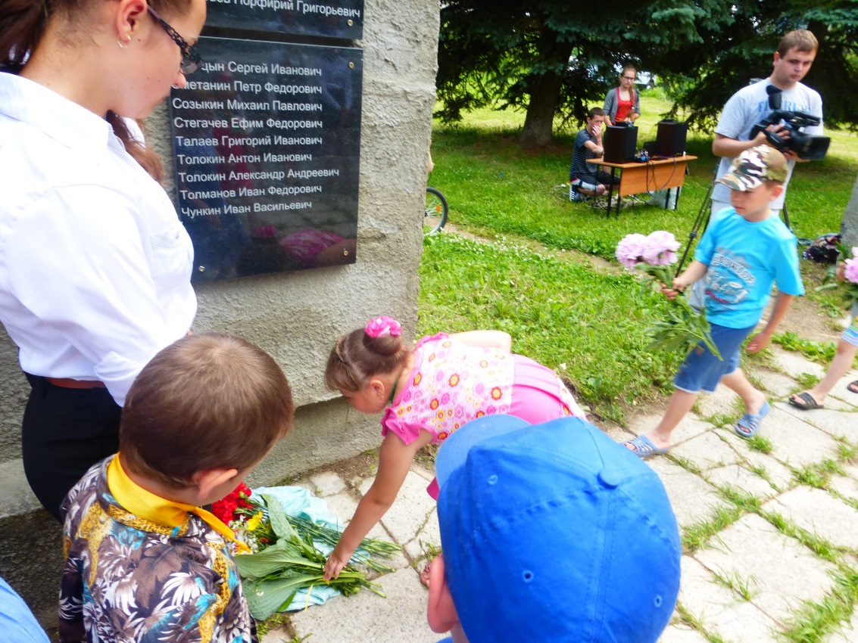
Открытие мемориальных досок 22 июня 2015 года в с. Бармино.

Slide 17
Открытие мемориальной доски на здании Барминской средней школы состоялось 8 мая 2015 г.

Slide 18
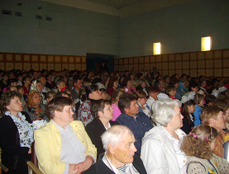
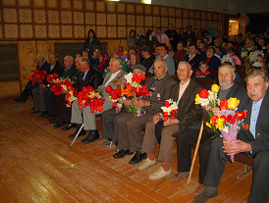
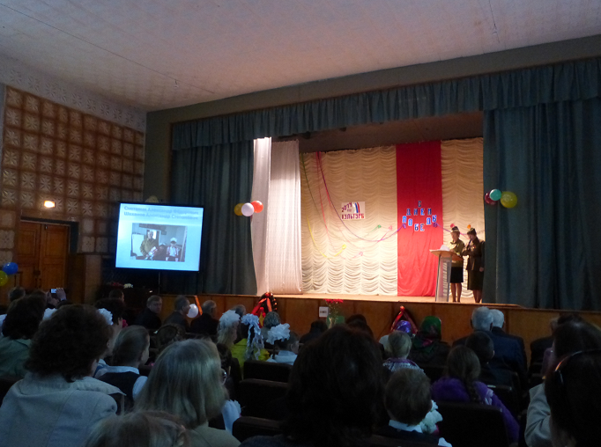
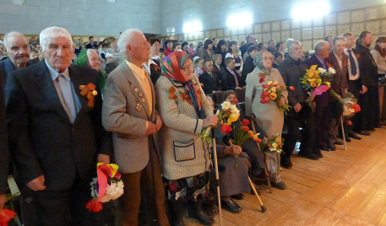
Подготовка и проведение праздничных мероприятий к 9 мая.

Slide 19
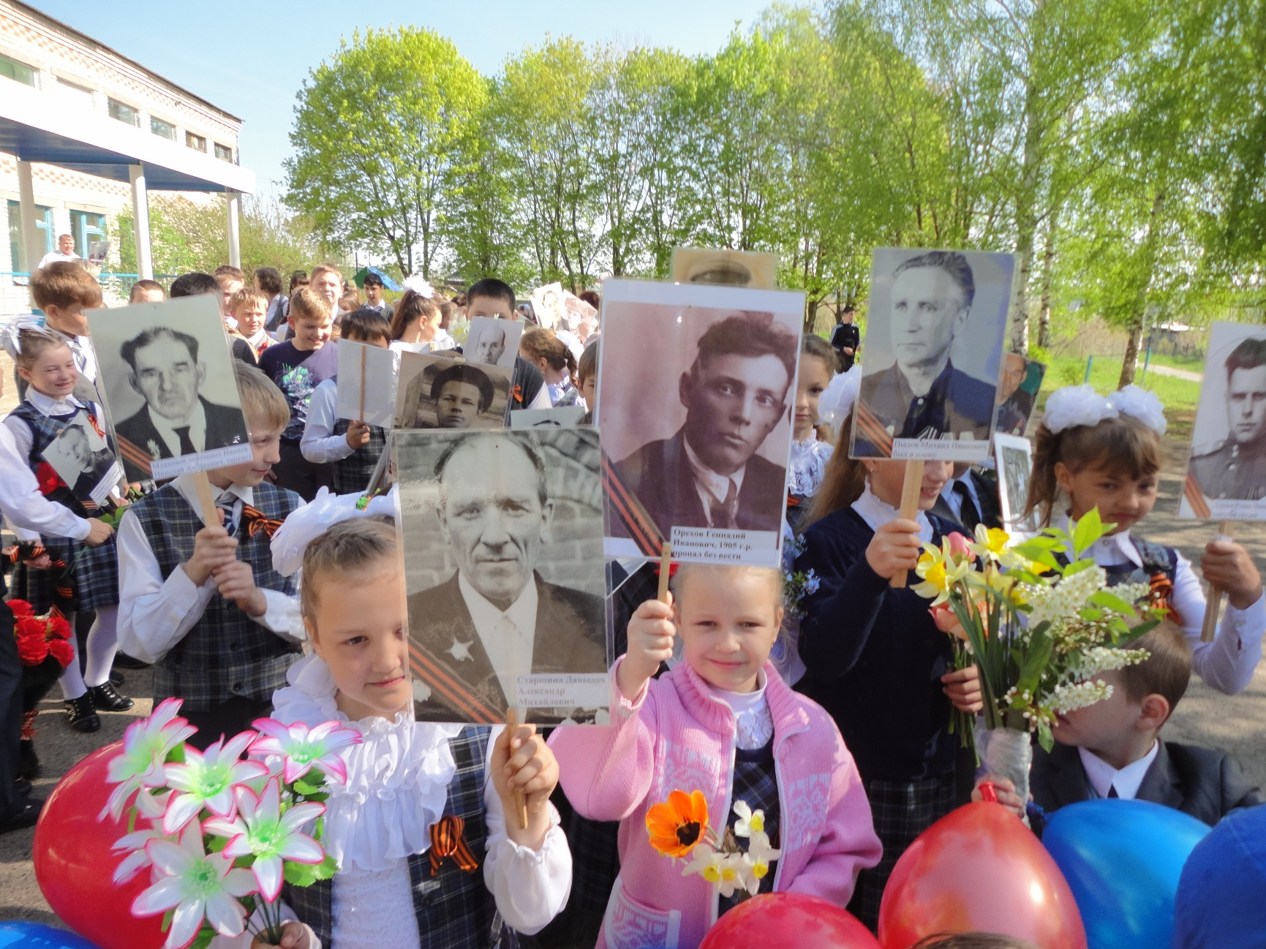
Все школы района приняли активное участие во всероссийской акции «Бессмертный полк»»

Slide 20
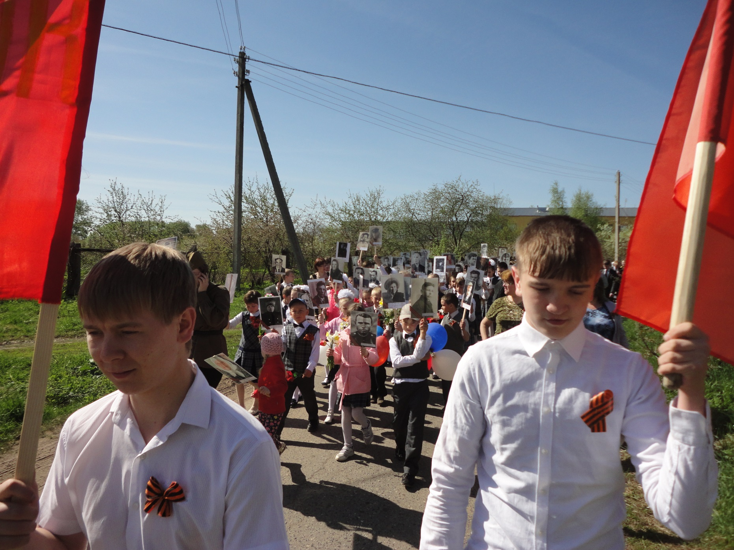
Акция «Бессмертный полк» 9 мая 2016 года в с. Бармино

Slide 21
Спасибо за внимание!
Приглашаю к сотрудничеству всех, кто любит краеведение.
Мои контакты:
Электронная почта-
svetatolokina@gmail.com

